Slide 1
DRP · DRP · DRP · DRP
DRP
Caldera
Los dos coches
Domestic Resource Planning
Lavavajillas
Taladro
Un ERP para el hogar. Das de alta lo que tienes, enciendes solo lo que tu casa necesita y el sistema te avisa antes de que se te pase.
Despensa
Bicicletas
Manuales
Garantías
En producción
4 de 13 módulos construidos
Agosto de 2026
...y todo lo demás que hay en casa
Presentación comercial · generada desde el documento de diseño del proyecto
Un sitio donde está todo, y que además avisa.
Notes:
Portada. Presentación comercial de DRP, dirigida a quien no conoce el proyecto: inversión, colaboradores y primeros hogares piloto. Procede del README §1 y refleja su estado a 2026-08-21: Fases 1 y 2, cierre de huecos y despliegue cerrados (ADR-016), cuatro de trece módulos construidos y ningún hogar real dentro todavía.

Slide 2
EL PROBLEMA
Todo lo de casa está. Lo que no está es junto.
La información sobre lo que hay en un hogar vive repartida en sitios que no se hablan entre sí, y el pegamento acaba siendo la memoria de quien lleva la casa.
Hoja de cálculo
«inventario_v3_FINAL»
Carpeta de papeles
La ITV, en el calendario del móvil
El manual de la caldera, en un cajón
El inventario del garaje, «en la cabeza»
El mantenimiento, recordado por costumbre
Las garantías, en el sobre de la compra
facturas y manuales
Recordatorios sueltos
los que no se silenciaron
«Lo tengo en la cabeza»
hasta que hace falta
Y lo que se olvida no avisa: se descubre el día de la avería.
Ninguno de estos sitios habla con los demás, y ninguno crece contigo: la hoja que servía para el garaje no sirve para la despensa.
DRP · Domestic Resource Planning
1
Notes:
README §2 (Objetivo del proyecto): el problema tal cual lo formula el documento —hojas de cálculo, carpetas de papeles, recordatorios sueltos y la memoria de quien gestiona la casa— y la ausencia de un punto único de verdad que además crezca con el hogar.

Slide 3
LA IDEA, EN UNA FRASE
Un ERP para el hogar
Un núcleo mínimo que resuelve lo esencial —dar de alta, ubicar y clasificar todo lo que hay en casa— y módulos que se van encendiendo a medida que aparece la necesidad.
Lo esencial, siempre
Lo demás, cuando toque
Sin volver a empezar
El núcleo es lo único obligatorio, y funciona con todos los módulos apagados.
Enciendes solo lo que tu casa necesita, en el momento en que lo necesita.
Nada de lo ya cargado hay que rehacerlo al encender un módulo nuevo.
DRP · Domestic Resource Planning
2
Notes:
README §1 (Resumen ejecutivo): el enfoque modular de los ERP empresariales trasladado al hogar, con un core mínimo y módulos activables a medida que aparece la necesidad.

Slide 4
DE DÓNDE VIENE LA IDEA
Lo que un ERP hace por una fábrica, en tu casa
Cambian los nombres y el tamaño. La disciplina de gestión es exactamente la misma.
EN UNA EMPRESA
EN TU CASA
Activos productivos: maquinaria, líneas
Electrodomésticos, vehículos, mobiliario, herramientas
Mantenimiento preventivo y correctivo
Revisión de la caldera, ITV, cambio de filtros, garantías
Almacén e inventario
Despensa, garaje, trastero, botiquín
Compras y aprovisionamiento
Lista de la compra, reposición de lo que se agota
Maestro de proveedores
Fontanero, servicio técnico de la caldera, taller
Planificación de la producción
Tareas de casa, turnos, rutinas familiares, menú semanal
Proyectos y eventos puntuales
Mudanzas, reformas, celebraciones, viajes
DRP · Domestic Resource Planning
3
Notes:
README §3 (Analogía ERP → DRP), las siete filas de su tabla, con los nombres de la columna izquierda desprovistos de siglas para un público no técnico.

Slide 5
CÓMO FUNCIONA
Tres pasos, y solo el primero es obligatorio
1
2
3
Das de alta lo que tienes
Enciendes lo que te hace falta
Y a partir de ahí, te avisa él
Una vez, y con sus papeles: la factura, el manual, la garantía, la foto de la etiqueta. Dónde está, de quién es y en qué estado.
Solo lo que tu casa necesita, cuando lo necesita. Y sin rehacer nada de lo ya cargado: lo que diste de alta sigue exactamente donde estaba.
La revisión de la caldera, la ITV, lo que caduca, lo que prestaste y no ha vuelto. Un aviso antes, no un disgusto después.
El paso 1 es lo único que hay que hacer para empezar. Los pasos 2 y 3 esperan a que el hogar los pida, y hasta entonces no estorban.
DRP · Domestic Resource Planning
4
Notes:
README §1, §4.1 y §4.2: el core mínimo obligatorio, la activación progresiva de módulos sin rehacer lo cargado, y los avisos por fecha que la plataforma programa y entrega.

Slide 6
QUÉ RESUELVE HOY
Lo que ya está construido y funcionando
Seis cosas que todo hogar necesita antes de encender ningún módulo. Están hechas, y son el suelo sobre el que se apoya todo lo demás.
TODO LO QUE HAY
DÓNDE ESTÁ
DE QUIÉN ES
Desde la caldera hasta el paquete de harina. Lo que dura y lo que se gasta, cada uno contado a su manera.
La casa por dentro: plantas, habitaciones, muebles, estantes. Y un mueble también guarda cosas, no solo una habitación.
Propietario, responsable y estado de cada cosa. Nada se borra: lo que causa baja se marca, y su historia se conserva.
LOS PAPELES
QUIÉN ENTRA
LO QUE PRESTAS
Factura, manual, garantía y fotos, guardados junto al aparato al que pertenecen y no en un cajón aparte.
Cada persona de la casa, con su cuenta. Se entra por invitación, y quien administra decide qué puede tocar cada cual.
Quién se llevó el taladro y cuándo dijo que lo traía. Él confirma la devolución desde su propio enlace, sin darse de alta.
Ninguna de las seis depende de que haya un módulo encendido: son del núcleo, y el núcleo está entero.
DRP · Domestic Resource Planning
5
Notes:
README §4.1 (Core mínimo obligatorio) y sus subsecciones 4.1.1 a 4.1.5, contadas en lenguaje de casa: assets duraderos y consumibles, ubicaciones jerárquicas, propietario y estado, documentación asociada, usuarios por invitación y préstamos con acceso acotado.

Slide 7
UN DÍA CON DRP
Una familia, una caldera, dos coches y un garaje lleno
08:10
13:30
18:00
21:45
Toca la revisión de la caldera
¿Queda café?
El vecino se lleva el taladro
Se rompe el lavavajillas
El aviso llegó el viernes, con margen para llamar. En su ficha están el teléfono del servicio técnico y la última intervención.
La despensa lo sabe sin abrir el armario, y lo que baja del mínimo aparece por sí solo en la lista de la compra.
Queda anotado con su fecha de vuelta. Él confirma la devolución desde su propio enlace, sin darse de alta en nada.
Modelo, factura, garantía y el taller que lo instaló, en la misma ficha. La llamada dura dos minutos.
Escena ilustrativa: ningún hogar real usa todavía DRP. Todo lo que ocurre en ella está construido y en producción; la familia es inventada.
DRP · Domestic Resource Planning
6
Notes:
README §2, ejemplo ilustrativo de la familia con caldera, dos coches, electrodomésticos y garaje. Las cuatro escenas se apoyan en el core (préstamos y documentos) y en los cuatro módulos construidos (mantenimiento, warehouse, compras y proveedores). Va marcada como ilustrativa porque §4.2 deja claro que no hay ningún hogar real usando el producto.

Slide 8
CRECE CONTIGO
Trece módulos. Enciendes los que quieras, cuando quieras.
Ninguno es obligatorio y el núcleo funciona con todos apagados. Apagar uno tampoco borra nada: los datos siguen ahí si vuelves a encenderlo.
YA CONSTRUIDO · 4 módulos
Quién arregla qué
La despensa y el trastero
La lista de la compra
El mantenimiento
El fontanero, el servicio técnico, el taller. Quién viene, quién cobra y quién responde de una garantía.
Qué hay, cuánto queda, qué está a punto de caducar y qué conviene reponer.
Qué falta, qué hay que reponer y qué está ya pedido. Lo que se recibe entra por sí solo en la despensa.
Revisiones que se repiten solas, cada una con su aviso y su histórico de intervenciones.
LO SIGUIENTE · 3 módulos
Tareas y turnos de casa
Gastos y presupuesto
Mudanzas, reformas y viajes
Rutinas, recordatorios y a quién le toca esta semana.
Lo que cuesta lo que entra en casa, y el presupuesto por periodo.
Proyectos con principio, fin y sus cosas asociadas.
MÁS ADELANTE · 6 módulos
Préstamos avanzados
Recetas y menú semanal
Reservas de uso
Fin de vida
Garantías y seguros
Mascotas y plantas
Los cuatro de arriba están construidos enteros. Los otros nueve tienen sitio reservado, no promesa de fecha.
DRP · Domestic Resource Planning
7
Notes:
README §4.2 (Módulos futuros, activables progresivamente): trece filas repartidas en tres prioridades. Los cuatro de prioridad alta —proveedores, warehouse, compras y mantenimiento— fueron el alcance de la Fase 2 y están construidos; los nueve restantes siguen «Por diseñar».

Slide 9
LO QUE MÁS SE AGRADECE
No hay que acordarse: te avisa él
Casi todo lo que se olvida en una casa se olvida por una fecha. Vigilar fechas es exactamente lo que una máquina hace mejor que una persona.
Lo que caduca
La revisión que toca
Lo que prestaste
La garantía que vence
El perro y las plantas
El yogur del fondo, la medicina del botiquín, la pila del detector de humo.
La caldera, el filtro del extractor, la ITV de cada coche.
Y la fecha en la que dijeron que lo devolvían.
Avisada antes de vencer, que es cuando sirve de algo.
Vacuna, veterinario, desparasitación, riego y poda.
CONSTRUIDO
CONSTRUIDO
CONSTRUIDO
PREVISTO
PREVISTO
Un solo resumen al día, con lo que haya.
Y ninguno los días en que no hay nada que contar, que es la diferencia entre un sistema que ayuda y uno que se acaba silenciando.
DRP · Domestic Resource Planning
8
Notes:
README §4.2, nota final sobre el patrón de aviso por fecha que aparece en cinco módulos —caducidad, revisión, vencimiento de garantía, devolución de préstamo y cuidados de mascotas y plantas—; programar la comprobación y entregar el aviso son capacidad de plataforma. El resumen diario único, y su ausencia cuando no hay nada, están en la ADR-011.

Slide 10
TU CASA, TUS DATOS
Separados de los del resto, con dos barreras y no una
Varios hogares comparten el mismo sistema, como comparten edificio varios vecinos. Lo que no comparten es nada de lo que hay dentro.
1
El sistema solo pregunta por tu hogar
2
Y la base de datos vuelve a comprobarlo
Cada consulta lleva escrito de qué casa viene, y esa es la única que se atiende. Nunca la que llegue escrita desde fuera.
Aunque la primera barrera fallara, por debajo hay una segunda que no entrega ni una sola fila que no sea de tu hogar.
El correo se verifica
Los papeles viven en tu servidor
Nada se borra por accidente
Un hogar no existe de verdad hasta que alguien confirma su correo, y sumar a una persona es siempre por invitación.
Facturas, manuales y fotos se guardan en el servidor del hogar, con un giga de cuota por casa.
Dar de baja es marcar, no destruir. Lo que pasó en tu casa se puede seguir consultando después.
Es la misma protección que exige una empresa a su sistema de gestión, aplicada a una casa que no tiene departamento de informática.
DRP · Domestic Resource Planning
9
Notes:
README §5.6 (Modelo de datos multi-tenant) y §5.8 (Almacenamiento de ficheros), traducidos a lenguaje llano: las dos capas independientes de aislamiento, la cuota de 1 GB por hogar y la baja lógica. Más §4.1.4: verificación de correo obligatoria y alta en un hogar existente siempre por invitación.

Slide 11
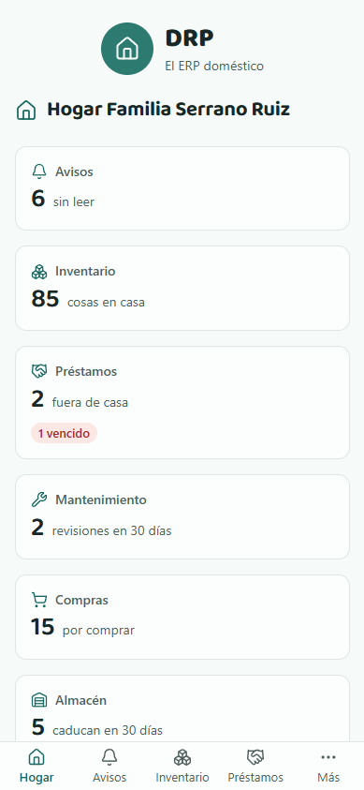
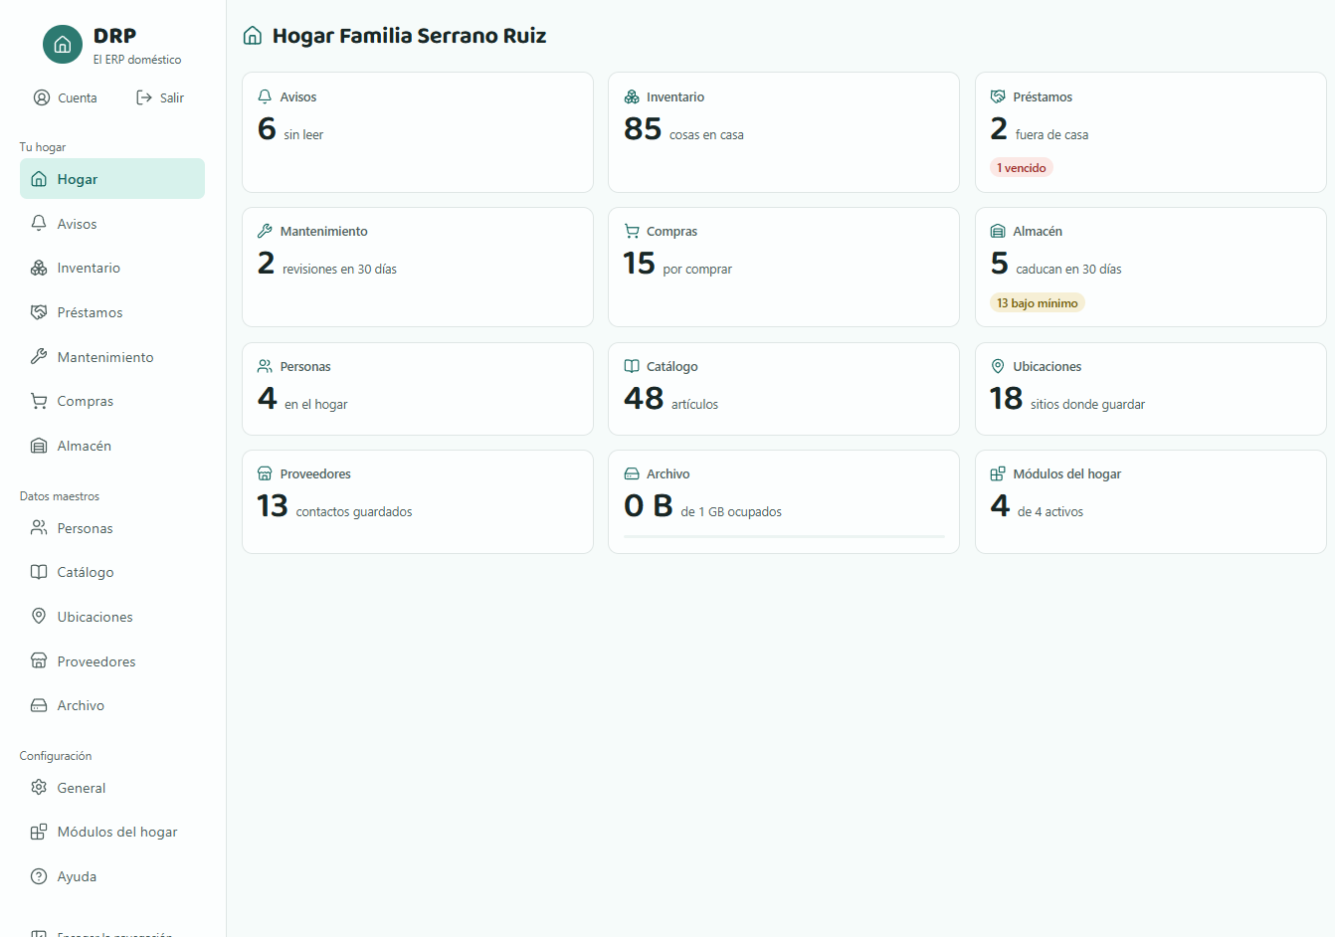
DÓNDE SE USA
En el móvil, de pie en el trastero
El inventario del garaje no se consulta sentado en un escritorio: se consulta con una mano, delante de la estantería. Por eso está diseñado primero para el móvil y después para la pantalla grande, y no al revés.
Funciona en el móvil
Desde una pantalla pequeña de 375 píxeles hasta un monitor ultrapanorámico, sin perder nada por el camino.
Y lo puede usar todo el mundo
Se maneja entero con el teclado, se lee con lector de pantalla y los colores tienen contraste suficiente para leerse de verdad.
hasta ultrapanorámico
El mismo contenido, ordenado de otra forma. No es una versión recortada del móvil ni una web grande apretada.
Comprobado, no prometido
La accesibilidad se verifica en un navegador real en cada entrega, contra el estándar WCAG 2.2 en su nivel AA.
375 px
DRP · Domestic Resource Planning
10
Notes:
README §5.5 (Frontend responsive): enfoque mobile-first, de 375 px a ultrawide. Y §6, fila de accesibilidad: WCAG 2.2 nivel AA como objetivo normativo verificable, comprobado en navegador real dentro del recorrido vertical. Los dos dispositivos enseñan capturas reales de la pantalla «Hogar» (2026-08-21, hogar de demostración), no maquetas dibujadas.

Slide 12
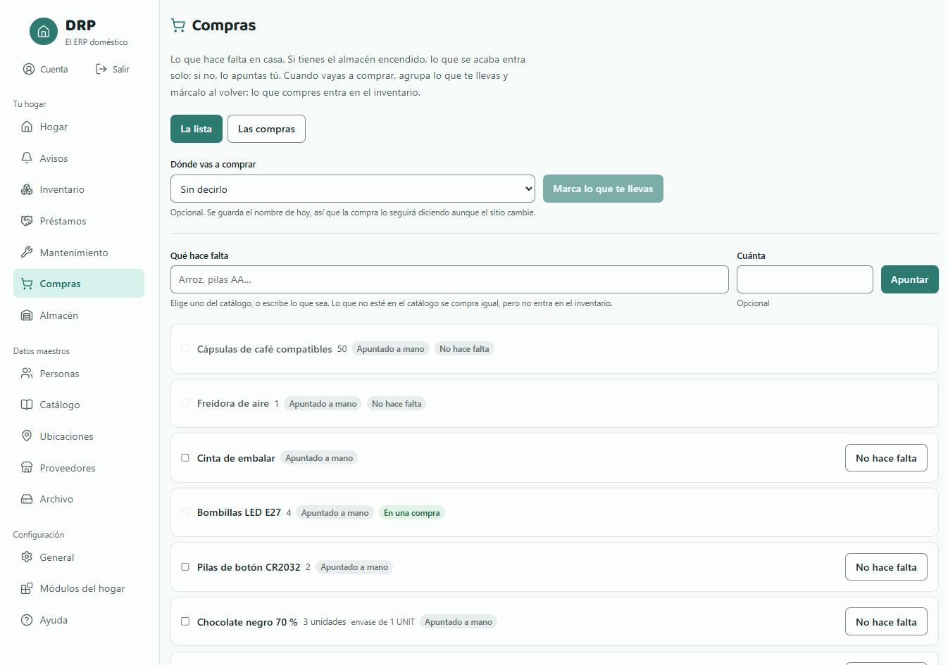
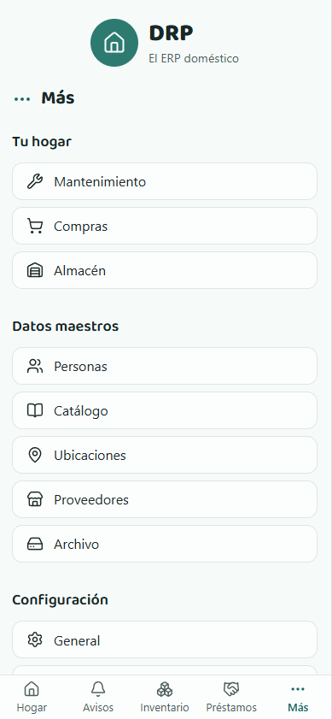
ASÍ SE VE
Capturas reales, no maquetas
Lo que se ve es lo que hay
Capturas del 21 de agosto de 2026, de la instancia en producción. El hogar es el de demostración: catorce meses de histórico para poder enseñar.
Los dos modos, auditados
Claro y oscuro, con el contraste comprobado en los dos: la construcción falla si un color baja del nivel AA, en lugar de descubrirse en una auditoría.
«Compras»: lo que falta en casa, agrupado para ir a comprar y marcado al volver.
El menú «Más» del móvil
DRP · Domestic Resource Planning
11
Notes:
Capturas reales de la aplicación (2026-08-21): «Compras» en escritorio y el menú «Más» en ancho de móvil, modo claro, con el hogar de demostración de scripts/seed-demo-data.sql. La nota de los dos modos procede de la CI (comprobación de contraste sobre los tokens de color) y de la auditoría de accesibilidad del recorrido vertical.

Slide 13
DÓNDE ESTÁ EL PROYECTO
Tres fases cerradas, la cuarta sin empezar
Fase 0
Fase 1
Fase 2
Fase 3
Definición
Lo esencial
Los primeros módulos
El resto de módulos
Qué es, qué alcance tiene y cómo se comprueba que funciona de verdad.
El núcleo entero, con pantallas para todos sus flujos. Cerrada el 17 de agosto de 2026.
Cuatro módulos y el mecanismo que los enciende hogar por hogar. Cerrada el 19 de agosto de 2026.
Los nueve que faltan, por orden de prioridad. Todavía sin planificar.
Completada
Completada
Completada
Pendiente
Lo que todavía no hay: ningún hogar real dentro. El código está entero y desde el 21 de agosto corre en un servidor real, con el hogar de demostración cargado; los cuatro módulos construidos siguen diciendo «en desarrollo» y no «en producción» porque nadie usa esto aún para saber dónde está el taladro.
DRP · Domestic Resource Planning
12
Notes:
README §8 (Roadmap y estado actual) con el detalle de 8.2, 8.3 y 8.5, y la nota de §4.2: el despliegue existe desde el 2026-08-21 (ADR-016) y el motivo de «En desarrollo» se muda — ya no es «no hay despliegue» sino «no hay ningún hogar real dentro».

Slide 14
EN NÚMEROS
Lo que hay, contado sin adornos
3 de 4
FASES CERRADAS
La cuarta ni siquiera está planificada todavía: convertirla en un plan es un trabajo en sí mismo.
4 de 13
MÓDULOS CONSTRUIDOS
Enteros, no maquetas: con sus pantallas, sus avisos y sus pruebas. Los otros nueve tienen sitio, no fecha.
0
HOGARES REALES DENTRO
Desplegado y esperándolos: el primer hogar piloto es exactamente lo siguiente que este proyecto necesita.
Ninguna de estas cifras está estimada: todas se pueden comprobar en el propio proyecto el día que se lea esta presentación.
DRP · Domestic Resource Planning
13
Notes:
README §4.2 (trece módulos, cuatro construidos y en desarrollo) y §8 (cuatro fases, tres de ellas cerradas, y la Fase 3 pendiente sin planificar). El cero de hogares es literal: §4.2 declara que el despliegue existe desde el 2026-08-21 y que lo que falta es un hogar real dentro.

Slide 15
QUÉ FALTA Y QUÉ SE BUSCA
Tres huecos, y las tres cosas que los llenan
QUÉ FALTA
QUÉ SE BUSCA
–
Un dominio con su candado
+
Inversión
El servidor ya corre. El dominio y el cifrado esperan a propósito al primer hogar que no sea de demostración.
Para sostener en marcha el servidor que ya corre y para el tiempo que la Fase 3 necesita.
–
Los primeros hogares
+
Colaboradores
Dos decisiones del producto están esperando a que haya casas de verdad para poder contestarse.
Quien quiera construir un módulo tiene cuatro ejemplos completos delante y un camino escrito.
–
Los nueve módulos que quedan
+
Hogares piloto
Ninguno pide inventar nada nuevo: el camino de un módulo ya está recorrido cuatro veces enteras.
La pieza que ninguna cantidad de código sustituye: casas de verdad, con sus cosas de verdad dentro.
Ninguna de las tres se puede comprar con las otras dos: sin hogares reales hay preguntas de producto que no tienen forma de contestarse.
DRP · Domestic Resource Planning
14
Notes:
README §8.5 y ADR-016 (despliegue completado; dominio y TLS deliberadamente fuera hasta el primer hogar ajeno), §4.2 (las dos decisiones abiertas cuyo responsable pasó a ser «la primera revisión de operación con hogares reales dentro») y §8.3 (el camino de módulo recorrido cuatro veces).

Slide 16
EL SIGUIENTE PASO
Lo construido funciona entero. Le falta una casa dentro.
Un proyecto de software se demuestra ejecutándose en casa de alguien. Esa es, hoy, la única frontera que a DRP le queda por cruzar.
1
2
3
Abre tu hogar
Construye un módulo
Sostén lo desplegado
Sé uno de los primeros hogares piloto. Tus preguntas valen más que las respuestas que podamos inventarnos.
Nueve tienen sitio reservado. Cuatro caminos completos están escritos para copiarlos.
El servidor ya corre. Sostenerlo en marcha y dar tiempo a la Fase 3 es lo que separa un arranque de un camino.
Todo lo que afirma esta presentación se puede comprobar en el propio proyecto.
CONTACTO
Por completar antes de cada envío.
DRP · Domestic Resource Planning
15
Notes:
README §8 y §4.2: cierre y llamada a la acción. Las tres peticiones —hogares piloto, colaboradores e inversión— se corresponden con los tres huecos declarados en la diapositiva anterior. El bloque de contacto se rellena en el generador antes de cada envío; no se inventa.

Slide 17
GRACIAS · GRACIAS · GRACIAS · GRACIAS · GRACIAS
Gracias
¿Alguna pregunta?
CRÉDITOS
Plantilla de presentación: «Pitch Deck Minitheme», de Slidesgo.
Iconos y recursos gráficos: Flaticon y Freepik.
Esta diapositiva se conserva por la licencia de la plantilla.
Presentación generada desde un script, no montada a mano: su fuente es el documento de diseño del proyecto.
DRP · Domestic Resource Planning
16
Notes:
Diapositiva de agradecimiento y créditos. Es obligatoria: la plantilla «Pitch Deck Minitheme» de Slidesgo se descargó con cuenta gratuita, y su licencia exige conservar la diapositiva de agradecimiento en cualquier presentación derivada. No se retira mientras esta presentación salga fuera. Ver docs/common/marketing/README.md.

